Slide 1

Дилерский кабинет. Акты сверки.
Инструкция по использованию.

Slide 2
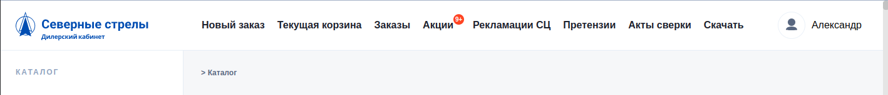
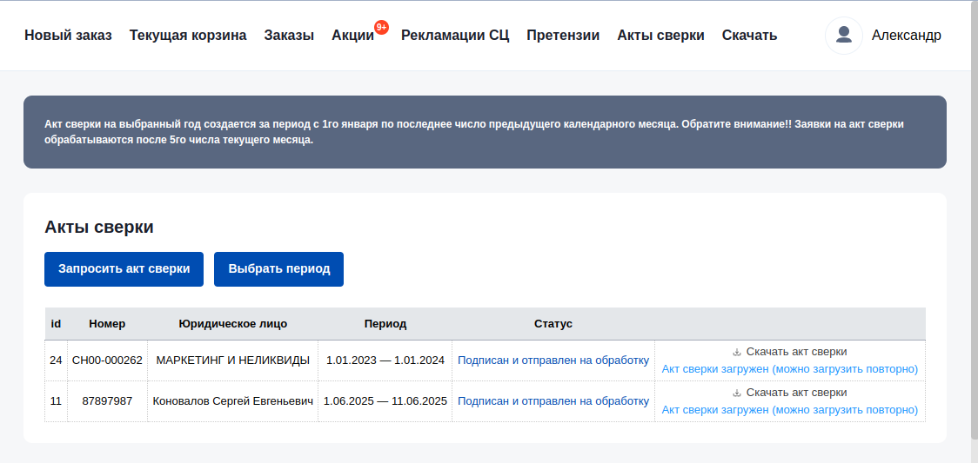
АКТЫ СВЕРКИ
1. При нажатии на Акты сверки, откроется страница списка актов сверки.
2. В данной странице вы можете запросить акт сверки, который потом необходимо подписать.
Переход к странице актов сверки
Создание заявки на акт сверки
Фильтрация заявок по периоду

Slide 3
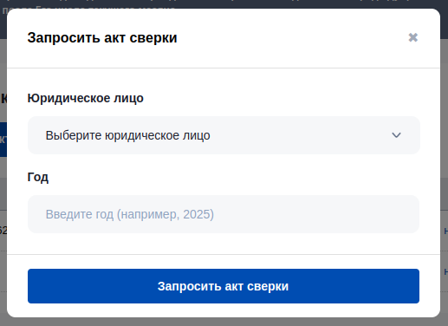
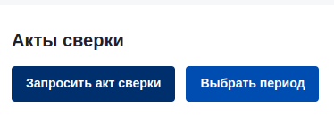
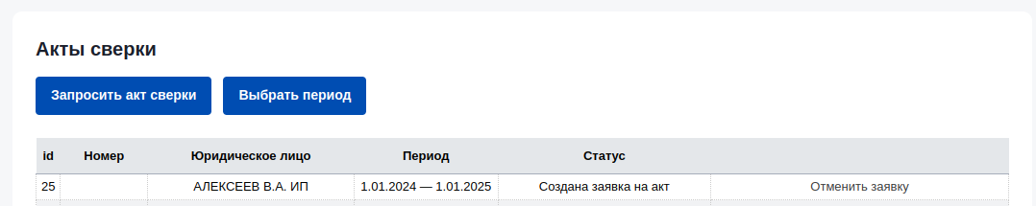
АКТЫ СВЕРКИ. ОФОРМЛЕНИЕ.
3. Для того чтобы запросить акт сверки необходимо выполнить следующие операции:
4.Таким образом будет создана заявка.
Обратите внимание! Если год - текущий
то созданный акт сверки будет иметь
период с начала января текущего года
до конца раннее закрытого месяца
Создать заявку для получения акта сверки
Необходимо выбрать правильное юридическое лицо и указать желаемый год (оба поля - обязательны

Slide 4
АКТЫ СВЕРКИ. СТАТУСЫ
5. Акты сверки могут иметь следующие значения в поле Статус таблицы актов сверки:
Создана заявка на акт - Статус, который присваивается при создании заявки на акт сверки
В обработке - Первичный статус, обозначающий, что заявка принята и находится в обработке
Сформирован, необходимо подписать - Статус, означающий что акт сверки и Вам
требуется его подписать.
Подписан и отправлен на обработку/Подписан и принят на обработку - Статус,
обозначающий, что Вы прикрепили подписанный акт сверки и теперь происходит его обработка
Подписан неверно, отправьте заново - Вам необходимо прикрепить другой файл
для дальнейшей обработки
Выполнен - Все шаги по согласованию акта сверки пройдены успешно
Отменён - Статус отмены обработки акта сверки. Никаких функций не предоставляется.

Slide 5
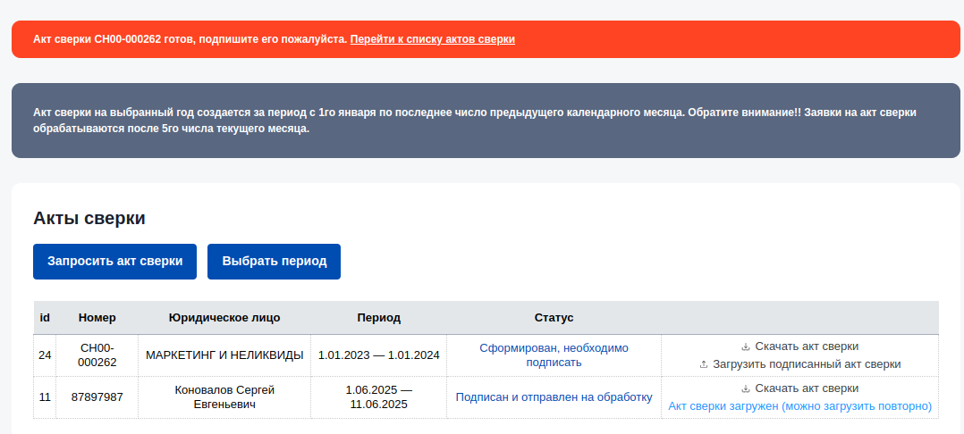
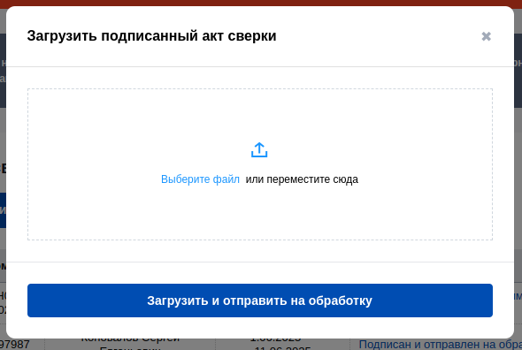
АКТЫ СВЕРКИ. СТАТУСЫ
6. При статусах:
Подписан и отправлен на обработку/Подписан и принят на обработку
Подписан неверно, отправьте заново
Вам необходимо загрузить файл с подписанным актом сверки следуя следующим шагам:
Вам необходимо кликнуть сюда и выбрать нужный файл
Отправить в обработку загруженный акт сверки

